Slide 1

Química General Propiedades de las soluciones
Prof. Ing. Sandra Leiton

Slide 2
Solubilidad
Es una medida de la capacidad de disolverse el soluto en un determinado medio (disolvente).
Es la cantidad máxima de soluto que puede disolverse en una cantidad de solvente, a una temperatura determinada.

Slide 3
Solubilidad
La solubilidad de sólidos en líquidos aumenta con el aumento de la temperatura.
La solubilidad de los gases en los líquidos disminuye con el aumento de la temperatura
La solubilidad de los gases en líquidos aumenta al aumentar la presión

Slide 4
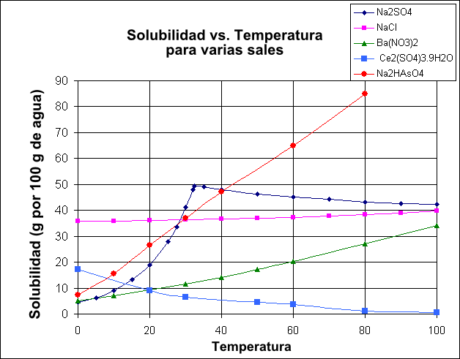
Temperatura

Slide 5
Presión
La solubilidad de los gases varía con la temperatura y la presión ejercida sobre el mismo.
La cantidad de un soluto gaseoso que puede disolverse en un determinado solvente, aumenta al someterse a una presión parcial mayor

Slide 6
Propiedades coligativas
Son las propiedades físicas de las disoluciones que dependen de la cantidad (concentración) pero no del tipo o identidad de las partículas de soluto.
Disminución de la presión de vapor del solvente
Elevación del punto de ebullición
Descenso del punto de congelación
Presión osmótica

Slide 7
Presión de vapor de un líquido
Es el valor de la presión en equilibrio con el líquido en un recipiente cerrado.
Depende del solvente y de la temperatura a la cual sea medida (a mayor temperatura, mayor presión de vapor). Se mide cuando el sistema llega al equilibrio dinámico.

Slide 8
Presión de vapor
Se ha sido demostrado mediante experimentos que las soluciones que contienen líquidos no volátiles o solutos sólidos, siempre tienen presiones más bajas que los solventes puros.

Slide 9
Elevación del punto de ebullición
Al agregar moléculas a un disolvente puro, la temperatura en el que éste entra en ebullición es más alto.
El punto de ebullición de cualquier disolvente en una solución siempre es mayor que el punto de ebullición del disolvente puro.

Slide 10
Descenso del punto de congelación
Al agregar moléculas a un disolvente puro, la temperatura de congelación es más baja, respecto a la del disolvente puro.
Sólo depende de la naturaleza del disolvente y de la cantidad de soluto disuelta, es decir, es independiente de la naturaleza de este último. Cualquier soluto, en la misma cantidad, produce el mismo efecto

Slide 11
Presión osmótica
Se basa en la ósmosis, la cual selecciona el paso de sustancias a través de una membrana semipermeable que permiten el paso de las moléculas del disolvente pero no del soluto.
La presión osmótica es la presión que se requiere para detener la ósmosis del disolvente puro hacia la solución.

Slide 12
Presión osmótica
Permite que dos soluciones de ≠ [ ] separadas por una membrana semipermeable igualen sus concentraciones, pasando moléculas de solvente de la solución más diluida a la solución más concentrada, provocando un aumento de la presión de la solución.

Slide 13
Muchas gracias

